Slide 1

АДМИНИСТРАЦИЯ ПОЛАВСКОГО СЕЛЬСКОГО ПОСЕЛЕНИЯ ПАРФИНСКОГО МУНИЦИПАЛЬНОГО РАЙОНА
Отчет об исполнении бюджета Полавского сельского поселения
за 2023 год

Slide 2
02
АДМИНИСТРАЦИЯ ПОЛАВСКОГО СЕЛЬСКОГО ПОСЕЛЕНИЯ ПАРФИНСКОГО МУНИЦИПАЛЬНОГО РАЙОНА
Что такое «Бюджет для граждан»?
«Бюджет для граждан» познакомит Вас с положениями решения Совета депутатов Полавского сельского поселения о бюджете сельского поселения и основными показателями его исполнения.
Представленная информация предназначена для широкого круга пользователей и будет интересна и полезна как студентам, педагогам, врачам, молодым семьям, так и пенсионерам и другим категориям населения, так как бюджет сельского поселения затрагивает интересы каждого жителя Полавского сельского поселения.
Граждане — и как налогоплательщики, и как потребители общественных благ — должны быть уверены в том, что передаваемые ими в распоряжение сельского поселения средства используются прозрачно и эффективно, приносят конкретные результаты как для общества в целом, так и для каждой семьи, для каждого человека.
Мы постарались в доступной и понятной для граждан форме показать основные параметры бюджета сельского поселения.

Slide 3
03
АДМИНИСТРАЦИЯ ПОЛАВСКОГО СЕЛЬСКОГО ПОСЕЛЕНИЯ ПАРФИНСКОГО МУНИЦИПАЛЬНОГО РАЙОНА
На чём основано составление проекта бюджета сельского поселения?
Составление проекта бюджета сельского поселения основывается на:
1 | 2 | 3 | 4
Прогнозе социально-экономического развития Полавского сельского поселения | Основных направлениях налоговой политики | Основных направлениях бюджетной политики | Муниципальных программах Полавского сельского поселения

Slide 4
04
АДМИНИСТРАЦИЯ ПОЛАВСКОГО СЕЛЬСКОГО ПОСЕЛЕНИЯ ПАРФИНСКОГО МУНИЦИПАЛЬНОГО РАЙОНА
Бюджетный процесс – ежегодное формирование
и исполнение бюджета
Составление проекта бюджета очередного года (органы местного самоуправления) | подготовка экономического обоснования доходов и расходов бюджета
Рассмотрение проекта бюджета очередного года (представительные органы местного самоуправления)
Утверждение бюджета очередного года ( представительные органы местного самоуправления) | Принятие бюджета на очередной финансовый год и плановый период
Исполнение бюджета в текущем году (органы местного самоуправления ) | получение доходов бюджета и распределение средств в соответствии с решением о бюджете
Формирование отчета об исполнении бюджета предыдущего года (представительные органы местного самоуправления) | Принятие решения Совета депутатов об исполнении бюджета за отчетный финансовый год

Slide 5
05
АДМИНИСТРАЦИЯ ПОЛАВСКОГО СЕЛЬСКОГО ПОСЕЛЕНИЯ ПАРФИНСКОГО МУНИЦИПАЛЬНОГО РАЙОНА
Доходы бюджета
Доходы бюджета – это безвозмездные и безвозвратные поступления денежных средств в бюджет
Доходы бюджета
Налоговые
доходы
Неналоговые
доходы
Безвозмездные
поступления
Поступления от уплаты
налогов, установленных
Налоговым кодексом
Российской Федерации,
например:
→земельный налог;
→ налог на имущество
физических лиц;
→налог на доходы
физических лиц;
→другие налоги.
Поступления от уплаты
других пошлин и сборов,
установленных
законодательством, а также
штрафов за нарушение
законодательства,
например:
→доходы от использования
муниципального
имущества и земли;
→штрафные санкции;
→другие.
Поступления от других
бюджетов бюджетной
системы (межбюджетные
трансферты),
организаций, граждан
(кроме налоговых и
неналоговых доходов).

Slide 6
06
АДМИНИСТРАЦИЯ ПОЛАВСКОГО СЕЛЬСКОГО ПОСЕЛЕНИЯ ПАРФИНСКОГО МУНИЦИПАЛЬНОГО РАЙОНА
Федеральные, региональные и местные налоги
Налог – обязательный, индивидуально безвозмездный платеж, взимаемый с
организаций и физических лиц в форме отчуждения принадлежащих им на праве
собственности, хозяйственного ведения или оперативного управления денежных
средств в целях финансового обеспечения деятельности государства и (или)
муниципальных образований
Виды налогов
Федеральные
Региональные
Местные
УСТАНОВЛЕНЫ НАЛОГОВЫМ КОДЕКСОМ РОССИЙСКОЙ ФЕДЕРАЦИИ
и обязательны к уплате
на всей территории
Российской Федерации,
например:
Налог на прибыль
организаций;
Налог на доходы
физических лиц;
Акцизы.
и законами субъектов
Российской Федерации и
обязательны к уплате на
соответствующих
территориях субъектов РФ,
например:
Налог на имущество
организаций;
Транспортный налог.
и нормативными актами
представительных органов
муниципальных
образований и обязательны
к уплате на территориях
соответствующих
муниципальных образований,
например:
Земельный налог;
Налог на имущество
физических лиц.

Slide 7
07
АДМИНИСТРАЦИЯ ПОЛАВСКОГО СЕЛЬСКОГО ПОСЕЛЕНИЯ ПАРФИНСКОГО МУНИЦИПАЛЬНОГО РАЙОНА
Нормативы зачисления налогов в бюджет
сельского поселения
Налоги и сборы, установленные законодательством | Бюджет сельского поселения
Налог на доходы физических лиц | 2%
Акцизы | 0,5342%;
Единый сельскохозяйственный налог | 30%
Налог на имущество физических лиц | 100%
Земельный налог | 100%
Госпошлина | 100%

Slide 8
08
АДМИНИСТРАЦИЯ ПОЛАВСКОГО СЕЛЬСКОГО ПОСЕЛЕНИЯ ПАРФИНСКОГО МУНИЦИПАЛЬНОГО РАЙОНА
Межбюджетные трансферты – основной вид
безвозмездных перечислений
Межбюджетные трансферты – это денежные средства, перечисляемые из одного бюджета бюджетной системы Российской Федерации другому.
Виды межбюджетных трансфертов | Определение
Дотации (от лат. «Dotatio» - дар, пожертвование) | Предоставляются без определения конкретной цели их использования
Субвенции (от лат. «Subvenire» - приходить на помощь) | Предоставляются на финансирование «переданных» другим публично- правовым образованиям государственных полномочий
Субсидии (от лат. «Subsidium» - поддержка) | Предоставляются на условиях долевого софинансирования расходов других бюджетов
Иные межбюджетные трансферты | Предоставляются на финансирование «переданных» другим публично-правовым образованиям полномочий по решению вопросов местного значения

Slide 9
09
АДМИНИСТРАЦИЯ ПОЛАВСКОГО СЕЛЬСКОГО ПОСЕЛЕНИЯ ПАРФИНСКОГО МУНИЦИПАЛЬНОГО РАЙОНА
Расходы бюджета
Расходы бюджета – выплачиваемые из бюджета денежные средства, за исключением средств, являющихся источниками финансирования дефицита бюджета.
Формирование расходов осуществляется в соответствии с расходными обязательствами, обусловленными установленным законодательством разграничением полномочий, исполнение которых должно происходить в очередном финансовом году за счет средств соответствующих бюджетов.
Принципы формирования расходов бюджета:
• по разделам;
• по ведомствам;
• по муниципальным программам Полавского сельского поселения
Разделы классификации расходов бюджета сельского поселения
01 – «общегосударственные вопросы»
02 – «национальная оборона»
03 – «национальная безопасность и правоохранительная деятельность»
04 – «национальная экономика»
05 – «жилищно-коммунальное хозяйство»
07 – «образование»
08 – «культура, кинематография»
10 – «социальная политика»
11 – «физическая культура и спорт»

Slide 10
10
АДМИНИСТРАЦИЯ ПОЛАВСКОГО СЕЛЬСКОГО ПОСЕЛЕНИЯ ПАРФИНСКОГО МУНИЦИПАЛЬНОГО РАЙОНА
Из какого бюджета происходит финансирование?
Расходное полномочие | Финансирование (Бюджет)
 | федеральный | областной | муниципального района | бюджет поселения
общегосударственные вопросы |  | √ | √ | √
национальная оборона | √
национальная безопасность и правоохранительная деятельность |  |  | √ | √
национальная экономика |  | √ |  | √
жилищно-коммунальное хозяйство |  | √ | √ | √
образование |  |  |  | √
культура, кинематография |  |  |  | √
социальная политика |  |  |  | √
физическая культура и спорт |  |  |  | √

Slide 11



11
АДМИНИСТРАЦИЯ ПОЛАВСКОГО СЕЛЬСКОГО ПОСЕЛЕНИЯ ПАРФИНСКОГО МУНИЦИПАЛЬНОГО РАЙОНА
Дефицит и профицит
Доходы – Расходы = -Дефицит (+Профицит)
Доходы
Расходы
Доходы
Расходы
Дефицит
( расходы больше доходов)
Профицит
(доходы больше расходов)
При превышении расходов над доходами
принимается решение об источниках
покрытия дефицита (например, использо-
вать имеющиеся накопления, остатки
средств на счёте бюджета, взять в долг).
При превышении доходов над расходами
принимается решение, как их использовать
(например, накапливать резервы, остатки
средств на счёте бюджета, погашать долг).

Slide 12
12
АДМИНИСТРАЦИЯ ПОЛАВСКОГО СЕЛЬСКОГО ПОСЕЛЕНИЯ ПАРФИНСКОГО МУНИЦИПАЛЬНОГО РАЙОНА
Дефицит и профицит
ДЕФИЦИТ
ПРОФИЦИТ
Накопленные резервы
Накопленные резервы
Муниципальный долг
Муниципальный долг
При дефицитном бюджете
растет долг и (или)
снижаются остатки средств
(накопления)
При профицитном бюджете
снижается долг и (или)
растут остатки средств
(накопления)

Slide 13
13
АДМИНИСТРАЦИЯ ПОЛАВСКОГО СЕЛЬСКОГО ПОСЕЛЕНИЯ ПАРФИНСКОГО МУНИЦИПАЛЬНОГО РАЙОНА
Цели налоговой политики на 2023 год
- сохранения бюджетной устойчивости
- получение необходимого объема доходов бюджета сельского поселения
- поддержки предпринимательской и инвестиционной деятельности

Slide 14
14
АДМИНИСТРАЦИЯ ПОЛАВСКОГО СЕЛЬСКОГО ПОСЕЛЕНИЯ ПАРФИНСКОГО МУНИЦИПАЛЬНОГО РАЙОНА
Основные задачи бюджетной и налоговой политики
на 2023 год
      сохранение устойчивости бюджетной системы сельского поселения и обеспечение долгосрочной
      сбалансированности бюджета сельского поселения
укрепление доходной базы бюджета сельского поселения за счет наращивания
стабильных доходных источников и мобилизации в бюджет имеющихся резервов
      обеспечение прозрачного механизма оценки эффективности предоставленных налоговых
      льгот, установленных соответствующими решениями Совета депутатов
      сельского поселения о налогах
-усиление внутреннего муниципального финансового контроля за соблюдением бюджетного
законодательства и иных нормативных правовых актов, регулирующих бюджетные правоотношения,
а также за соблюдением законодательства о контрактной системе в сфере закупок товаров, работ,
услуг для обеспечения муниципальных нужд
  проведение ответственной бюджетной политики, направленной на снижение рисков
  возникновения просроченной кредиторской задолженности

Slide 15
15
АДМИНИСТРАЦИЯ ПОЛАВСКОГО СЕЛЬСКОГО ПОСЕЛЕНИЯ ПАРФИНСКОГО МУНИЦИПАЛЬНОГО РАЙОНА
Основные показатели исполнения бюджета сельского поселения , млн. рублей

Slide 16
16
АДМИНИСТРАЦИЯ ПОЛАВСКОГО СЕЛЬСКОГО ПОСЕЛЕНИЯ ПАРФИНСКОГО МУНИЦИПАЛЬНОГО РАЙОНА
Основные показатели исполнения бюджета сельского поселения в 2023 году, млн. рублей
 | Исполнено за 2022 год | 2023 год |  | Темп роста к 2022 году, %
 |  | Уточненный план | Исполнено
I. Доходы, всего | 14,8 | 16,4 | 16,5 | 111,5
из них:
Налоговые и неналоговые доходы | 3,1 | 2,9 | 3,0 | 96,8
Безвозмездные поступления | 11,7 | 13,5 | 13,5 | 115,4
II. Расходы, всего | 15,6 | 16,8 | 16,3 | 104,5
III. Дефицит (-) Профицит (+) | -0,8 | -0,4 | 0,2 | -
IV. Источники финансирования Дефицита | 0,8 | 0,4 | 0,2 | -

Slide 17
17
АДМИНИСТРАЦИЯ ПОЛАВСКОГО СЕЛЬСКОГО ПОСЕЛЕНИЯ ПАРФИНСКОГО МУНИЦИПАЛЬНОГО РАЙОНА
Исполнение доходной части бюджета сельского поселения
за 2023 год, млн. рублей
Показатель | Уточненный план | исполнено | % исполнения
Налоговые доходы, в том числе: | 2,8 | 2,9 | 103,6
Налог на доходы физических лиц | 0,2 | 0,3 | 150,0
Акцизы | 1,7 | 1,7 | 100,0
Налог на имущество физических лиц | 0,6 | 0,6 | 100,0
Земельный налог | 0,3 | 0,3 | 100,0
Неналоговые доходы | 0,1 | 0,1 | 100,0
Налоговые и неналоговые доходы ВСЕГО: | 2,9 | 3,0 | 103,4
Безвозмездные поступления, в том числе: | 13,5 | 13,5 | 100,0
дотации | 9,0 | 9,0 | 100,0
субсидии | 1,8 | 1,8 | 100,0
субвенции | 0,4 | 0,4 | 100,0
иные межбюджетные трансферты | 2,3 | 2,3 | 100,0
ДОХОДЫ ВСЕГО: | 16,4 | 16,5 | 100,6

Slide 18
18
АДМИНИСТРАЦИЯ ПОЛАВСКОГО СЕЛЬСКОГО ПОСЕЛЕНИЯ ПАРФИНСКОГО МУНИЦИПАЛЬНОГО РАЙОНА
Динамика доходов бюджета сельского поселения, млн. рублей
Динамика налоговых и неналоговых доходов в бюджет сельского поселения
Динамика безвозмездных поступлений в бюджет сельского поселения

Slide 19
19
АДМИНИСТРАЦИЯ ПОЛАВСКОГО СЕЛЬСКОГО ПОСЕЛЕНИЯ ПАРФИНСКОГО МУНИЦИПАЛЬНОГО РАЙОНА
Налоговые и неналоговые доходы бюджета
сельского поселения в 2023 году
Динамика поступлений по налоговым и неналоговым доходам (млн.рублей)
Структура налоговых и неналоговых доходов бюджета сельского поселения в разрезе доходных источников (млн.рублей, % в общей сумме доходов)

Slide 20
20
АДМИНИСТРАЦИЯ ПОЛАВСКОГО СЕЛЬСКОГО ПОСЕЛЕНИЯ ПАРФИНСКОГО МУНИЦИПАЛЬНОГО РАЙОНА
Основные направления расходов бюджета сельского поселения в 2023 году, млн. рублей
Всего – 16,3 млн. рублей

Slide 21
21
АДМИНИСТРАЦИЯ ПОЛАВСКОГО СЕЛЬСКОГО ПОСЕЛЕНИЯ ПАРФИНСКОГО МУНИЦИПАЛЬНОГО РАЙОНА
Исполнение расходной части бюджета сельского поселения в 2023 году на реализацию муниципальных программ и непрограммных направлениях расходов, млн. рублей

Slide 22
22
АДМИНИСТРАЦИЯ ПОЛАВСКОГО СЕЛЬСКОГО ПОСЕЛЕНИЯ ПАРФИНСКОГО МУНИЦИПАЛЬНОГО РАЙОНА
Исполнение расходной части бюджета сельского поселения в 2023 году в разрезе разделов и подразделов, тыс. рублей
Наименование | Раздел, подраздел | уточненный план | исполне- но | % исполне-ния
Общегосударственные вопросы | 0100 | 6524,2 | 6414,1 | 98,3
Функционирование высшего должностного лица субъекта РФ и муниципального образования | 0102 | 901,3 | 901,3 | 100,0
Функционирование Правительства Российской Федерации, высших исполнительных органов государственной власти субъектов Российской Федерации, местных администраций | 0104 | 5086,2 | 4976,1 | 97,8
Другие общегосударственные вопросы | 0113 | 536,7 | 536,7 | 100,0
Национальная оборона | 0200 | 287,6 | 287,6 | 100,0
Мобилизационная и вневойсковая подготовка | 0203 | 287,6 | 287,6 | 100,0
Национальная безопасность и правоохранительная деятельность | 0300 | 24,8 | 24,8 | 100,0
Защита населения и территории от чрезвычайных ситуаций природного и техногенного характера, пожарная безопасность | 0310 | 24,8 | 24,8 | 100,0
Национальная экономика | 0400 | 3944,0 | 3629,8 | 92,0
Дорожное хозяйство (дорожные фонды) | 0409 | 3751,5 | 3437,3 | 91,6
Другие вопросы в области национальной экономики | 0412 | 192,5 | 192,5 | 100,0

Slide 23
23
АДМИНИСТРАЦИЯ ПОЛАВСКОГО СЕЛЬСКОГО ПОСЕЛЕНИЯ ПАРФИНСКОГО МУНИЦИПАЛЬНОГО РАЙОНА
Исполнение расходной части бюджета сельского поселения в 2023 году в разрезе разделов и подразделов, тыс. рублей
Наименование | Раздел, подраздел | уточненный план | исполне- но | % исполне-ния
Жилищно-коммунальное хозяйство | 0500 | 5416,6 | 5340,6 | 98,6
Благоустройство | 0503 | 5416,6 | 5340,6 | 98,6
Образование | 0700 | 48,8 | 48,8 | 100,0
Молодежная политика | 0707 | 39,4 | 39,4 | 100,0
Другие вопросы в области образования | 0709 | 9,4 | 9,4 | 100,0
Культура, кинематография | 0800 | 10,3 | 10,3 | 100,0
Культура | 0801 | 10,3 | 10,3 | 100,0
Социальная политика | 1000 | 492,4 | 492,4 | 100,0
Пенсионное обеспечение | 1001 | 492,4 | 492,4 | 100,0
Физическая культура и спорт | 1100 | 73,2 | 73,2 | 100,0
Физическая культура | 1101 | 73,2 | 73,2 | 100,0
ИТОГО |  | 16821,9 | 16321,6 | 97,0

Slide 24
24
АДМИНИСТРАЦИЯ ПОЛАВСКОГО СЕЛЬСКОГО ПОСЕЛЕНИЯ ПАРФИНСКОГО МУНИЦИПАЛЬНОГО РАЙОНА
Сведения о численности муниципальных служащих, служащих Полавского сельского поселения по состоянию на 01.01.2024 года
Численность муниципальных служащих, (чел.) | 5
Расходы на их денежное содержание, (тыс. руб.) | 2179,9
Численность работников Администрации сельского поселения, (чел.) | 9
Расходы на их денежное содержание, (тыс. руб.) | 1812,7

Slide 25
25
АДМИНИСТРАЦИЯ ПОЛАВСКОГО СЕЛЬСКОГО ПОСЕЛЕНИЯ ПАРФИНСКОГО МУНИЦИПАЛЬНОГО РАЙОНА
Расходы на дорожное хозяйство, тыс. рублей
Субсидия на формирование муниципальных дорожных фондов
Собственные средства

Slide 26
26
АДМИНИСТРАЦИЯ ПОЛАВСКОГО СЕЛЬСКОГО ПОСЕЛЕНИЯ ПАРФИНСКОГО МУНИЦИПАЛЬНОГО РАЙОНА
Исполнение бюджета сельского поселения в разрезе муниципальных программ Полавского сельского поселения за 2023 год, (тыс. рублей)
Муниципальные программы сельского поселения | Запланировано | исполнено | %исполнения
«Противодействия коррупции в органах местного самоуправления Полавского сельского поселения на 2020 – 2025 годы» | 9,4 | 9,4 | 100,0
«Управление муниципальными финансами Полавского сельского поселения на 2020-2025 годы» | 498,3 | 498,3 | 100,0
«Благоустройство территории Полавского сельского поселения на 2020-2025 годы» | 5441,4 | 5365,4 | 98,6
«Развитие, ремонт и содержание автомобильных дорог общего пользования местного значения, в границах населенных пунктов, проездов, тротуаров и общественных территорий в Полавском сельском поселении на 2020 -2025 годы» | 3751,5 | 3437,3 | 91,6
«Информатизация Полавского сельского поселения на 2019-2025 годы» | 85,3 | 85,3 | 100,0
«Градостроительная деятельность в Полавском сельском поселении на 2019-2023 годы» | 104,8 | 104,8 | 100,0
ИТОГО | 9890,7 | 9500,5 | 96,1

Slide 27

Муниципальная программа «Противодействия коррупции в органах местного самоуправления Полавского сельского поселения на 2020 – 2025 годы»
27
АДМИНИСТРАЦИЯ ПОЛАВСКОГО СЕЛЬСКОГО ПОСЕЛЕНИЯ ПАРФИНСКОГО МУНИЦИПАЛЬНОГО РАЙОНА
Мероприятие:
Дополнительное профессиональное образование по образовательной программе «Управление государственными и муниципальными закупками» одного специалиста – 9,4 тыс. рублей.

Slide 28

Муниципальная программа «Управление муниципальными финансами Полавского сельского поселения на 2020-2025 годы»
28
АДМИНИСТРАЦИЯ ПОЛАВСКОГО СЕЛЬСКОГО ПОСЕЛЕНИЯ ПАРФИНСКОГО МУНИЦИПАЛЬНОГО РАЙОНА
Мероприятие:
Предоставление иных межбюджетных трансфертов муниципальному району по выполнению полномочий поселения в текущем финансовом году - 498,3 тыс. рублей.

Slide 29
Муниципальная программа «Благоустройство территории Полавского сельского поселения на 2020-2025 годы»
29
АДМИНИСТРАЦИЯ ПОЛАВСКОГО СЕЛЬСКОГО ПОСЕЛЕНИЯ ПАРФИНСКОГО МУНИЦИПАЛЬНОГО РАЙОНА
Всего расходов 5365,4 тыс. рублей.
Мероприятие: Уличное освещение – 2591,1 тыс. рублей.

Slide 30
Муниципальная программа «Благоустройство территории Полавского сельского поселения на 2020-2025 годы»
30
АДМИНИСТРАЦИЯ ПОЛАВСКОГО СЕЛЬСКОГО ПОСЕЛЕНИЯ ПАРФИНСКОГО МУНИЦИПАЛЬНОГО РАЙОНА
Мероприятие: Озеленение территории поселения – 119,8 тыс. рублей.

Slide 31
Муниципальная программа «Благоустройство территории Полавского сельского поселения на 2020-2025 годы»
31
АДМИНИСТРАЦИЯ ПОЛАВСКОГО СЕЛЬСКОГО ПОСЕЛЕНИЯ ПАРФИНСКОГО МУНИЦИПАЛЬНОГО РАЙОНА
Мероприятие: содержание мест захоронений – 96,6 тыс. рублей.

Slide 32
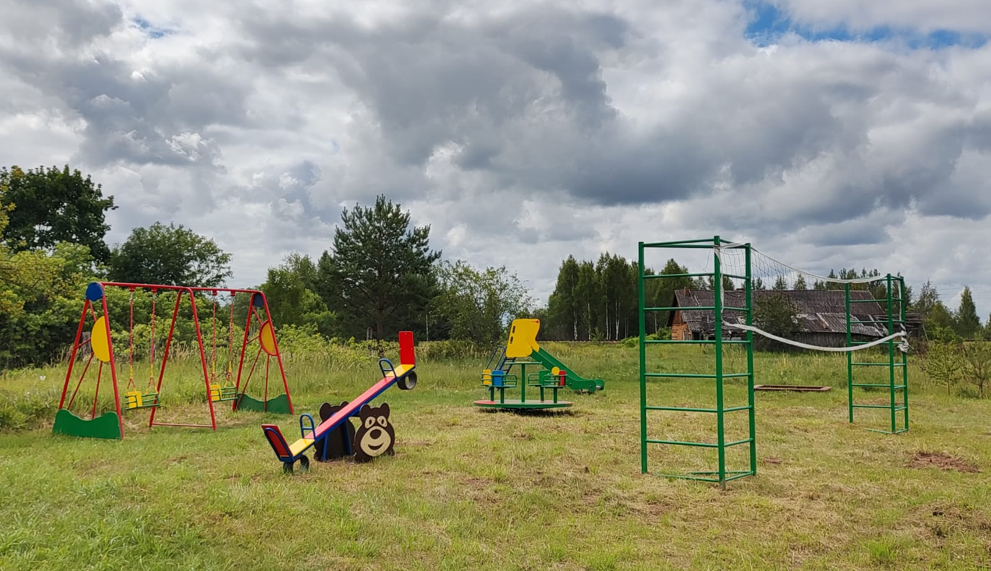
Муниципальная программа «Благоустройство территории Полавского сельского поселения на 2020-2025 годы»
32
АДМИНИСТРАЦИЯ ПОЛАВСКОГО СЕЛЬСКОГО ПОСЕЛЕНИЯ ПАРФИНСКОГО МУНИЦИПАЛЬНОГО РАЙОНА
Мероприятие: поддержка проектов местных инициатив граждан сельского поселения - 250,0 тыс. рублей .
На поддержку реализации проекта ТОС «Сельцо» приобретено детское игровое оборудование на общественную территорию д. Сельцо.

Slide 33
Муниципальная программа «Благоустройство территории Полавского сельского поселения на 2020-2025 годы»
33
АДМИНИСТРАЦИЯ ПОЛАВСКОГО СЕЛЬСКОГО ПОСЕЛЕНИЯ ПАРФИНСКОГО МУНИЦИПАЛЬНОГО РАЙОНА
Мероприятие: прочее благоустройство – 57,0 тыс. рублей.

Slide 34
Муниципальная программа «Благоустройство территории Полавского сельского поселения на 2020-2025 годы»
34
АДМИНИСТРАЦИЯ ПОЛАВСКОГО СЕЛЬСКОГО ПОСЕЛЕНИЯ ПАРФИНСКОГО МУНИЦИПАЛЬНОГО РАЙОНА
Мероприятие: Содержание гражданских кладбищ и кладбищ советских воинов – 100,0 тыс. рублей.

Slide 35
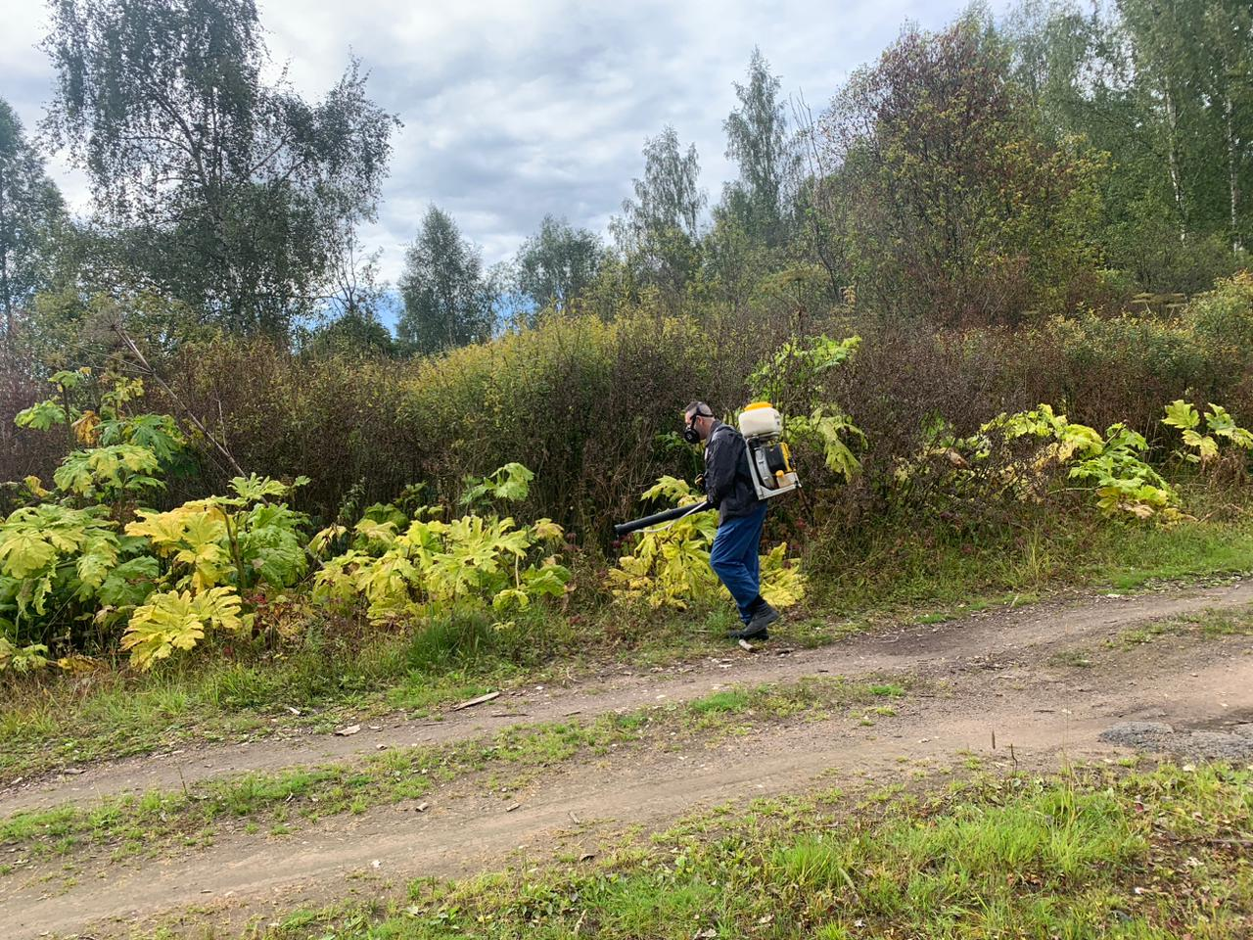
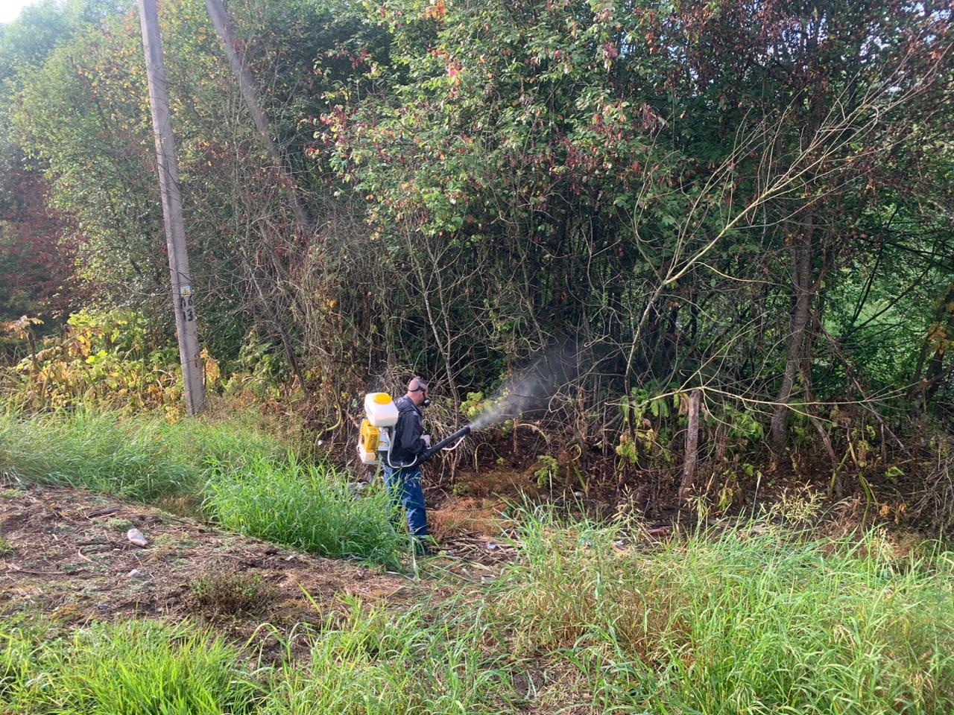
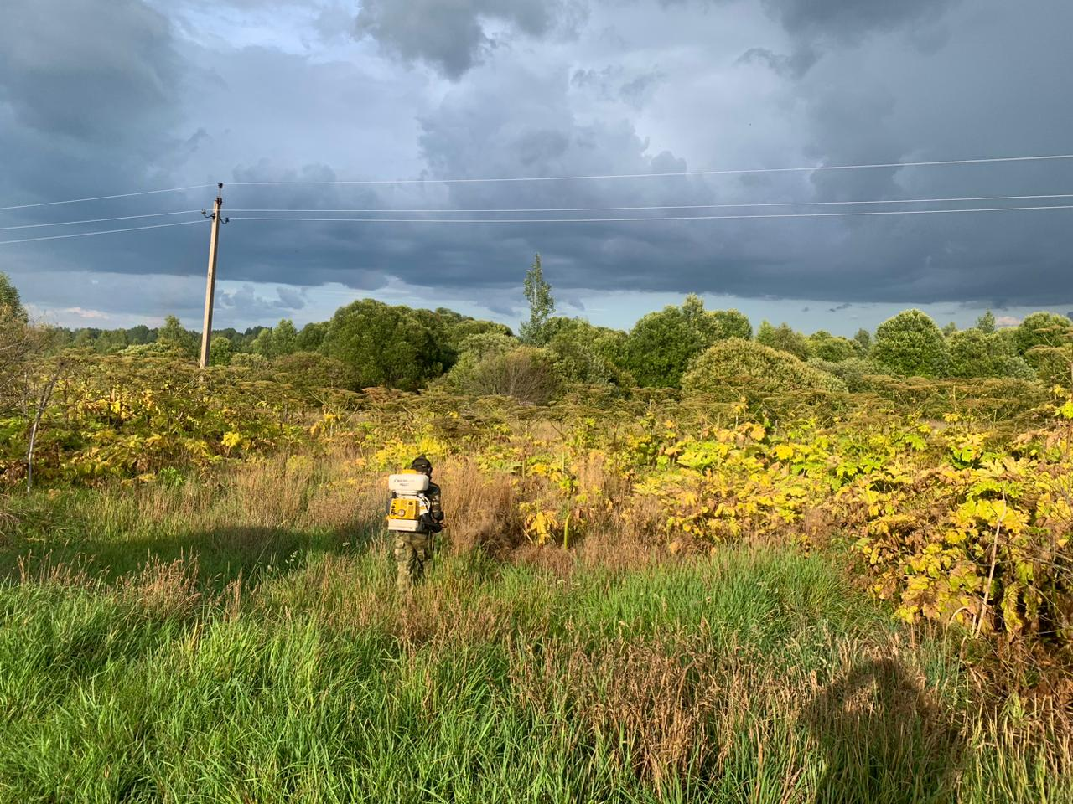
Муниципальная программа «Благоустройство территории Полавского сельского поселения на 2020-2025 годы»
35
АДМИНИСТРАЦИЯ ПОЛАВСКОГО СЕЛЬСКОГО ПОСЕЛЕНИЯ ПАРФИНСКОГО МУНИЦИПАЛЬНОГО РАЙОНА
Мероприятие: Двукратная обработка борщевика Сосновского химикатами – 950,9 тыс. рублей. Проведена химическая обработка на площади 70 га в деревнях Борки, Новая Деревня и Васильевщина.

Slide 36
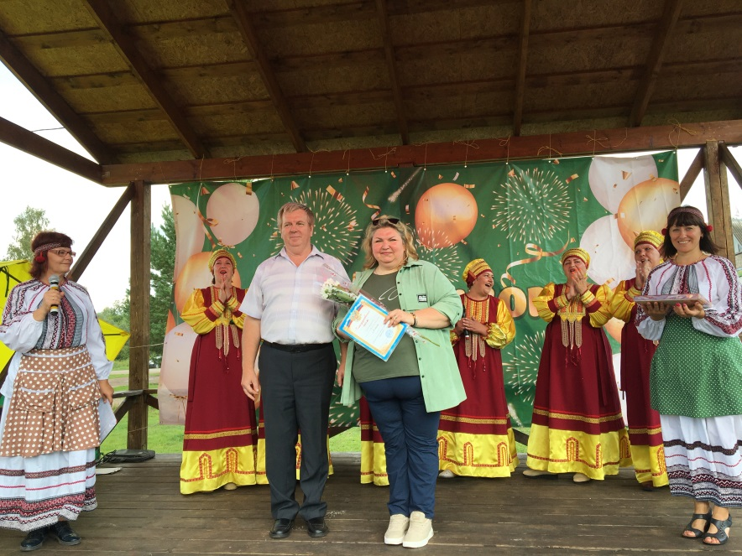
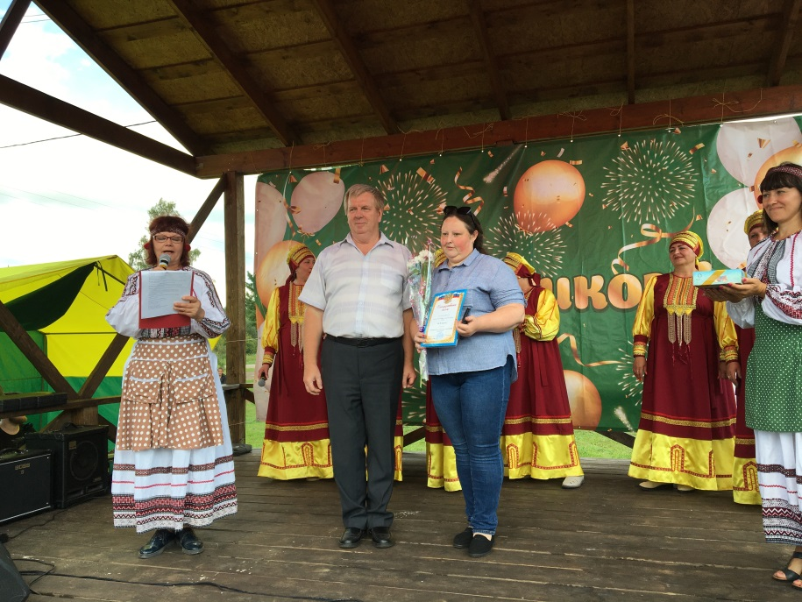
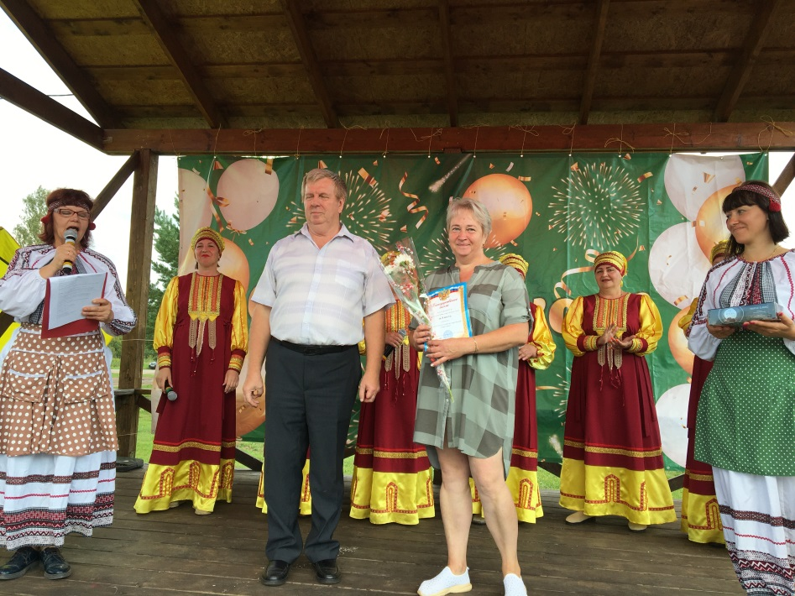
Муниципальная программа «Благоустройство территории Полавского сельского поселения на 2020-2025 годы»
36
АДМИНИСТРАЦИЯ ПОЛАВСКОГО СЕЛЬСКОГО ПОСЕЛЕНИЯ ПАРФИНСКОГО МУНИЦИПАЛЬНОГО РАЙОНА
Мероприятие: Дополнительное поощрение победителей конкурса «Лучшее благоустройство придомовой территории» – 1200,0 тыс. рублей:
- дому №8 на ул. Мира п. Пола 600,0 тыс. рублей;
- дому №50 на ул. Пионерская п. Пола 500,0 тыс. рублей;
- дому №8 на ул. Зеленая п. Пола 100,0 тыс. рублей.

Slide 37
Муниципальная программа «Информатизация Полавского сельского поселения на 2019-2025 годы»
37
АДМИНИСТРАЦИЯ ПОЛАВСКОГО СЕЛЬСКОГО ПОСЕЛЕНИЯ ПАРФИНСКОГО МУНИЦИПАЛЬНОГО РАЙОНА
Мероприятие: доступность и развитие информационных ресурсов Администрации сельского поселения – 67,4 тыс. рублей.

Slide 38
Муниципальная программа «Развитие, ремонт и содержание автомобильных дорог общего пользования местного значения, в границах населенных пунктов, ремонт дворовых территорий многоквартирных домов, проездов, тротуаров и общественных территорий в Полавском сельском поселении на 2020 -2025 годы»
38
АДМИНИСТРАЦИЯ ПОЛАВСКОГО СЕЛЬСКОГО ПОСЕЛЕНИЯ
ПАРФИНСКОГО МУНИЦИПАЛЬНОГО РАЙОНА
Мероприятия: содержание и ремонт проезжей части автомобильных дорог общего пользования, изготовление и проверка сметной документации на ремонт автомобильных дорог – 3437,3 тыс. рублей.

Slide 39
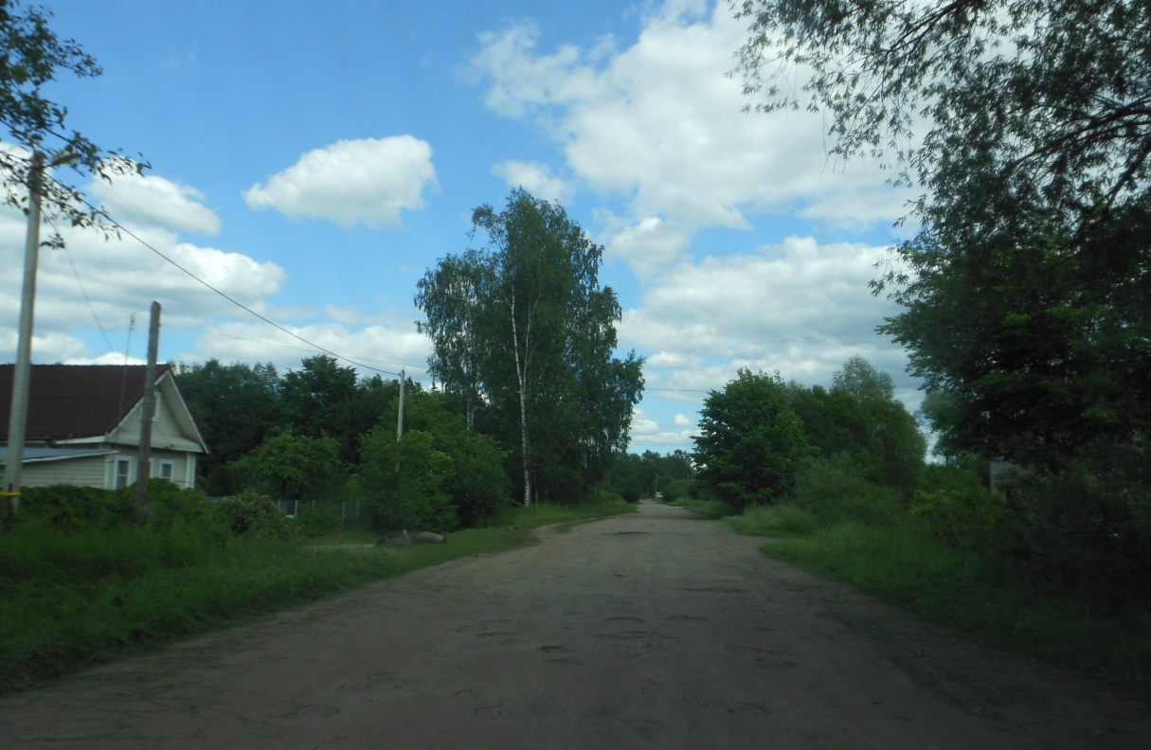
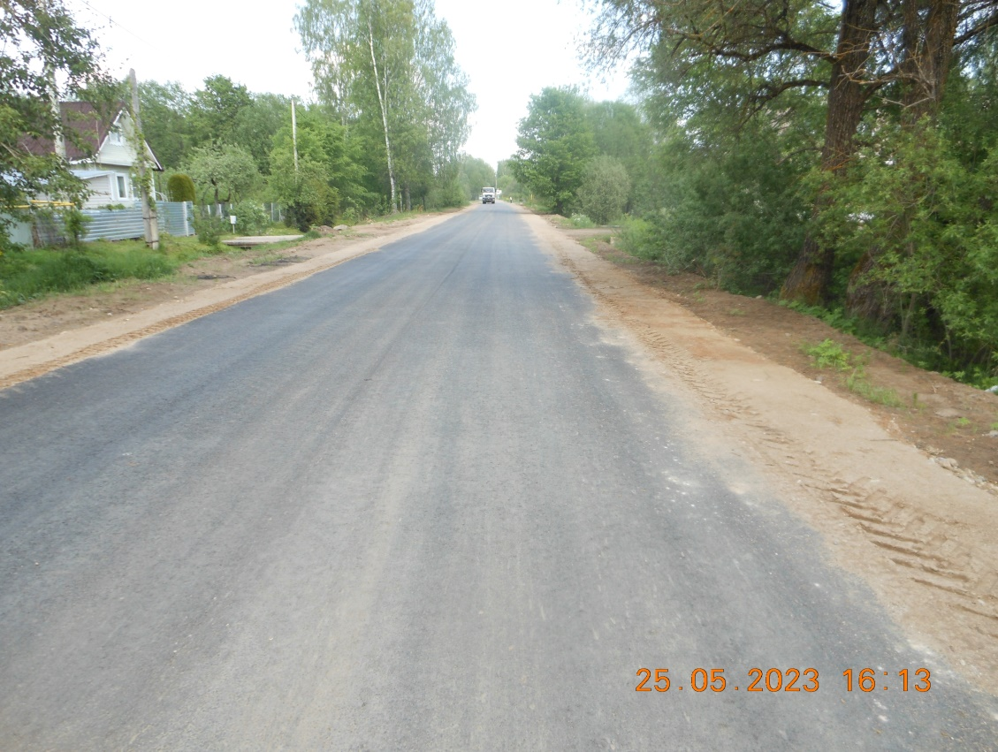
Муниципальная программа «Развитие, ремонт и содержание автомобильных дорог общего пользования местного значения, в границах населенных пунктов, ремонт дворовых территорий многоквартирных домов, проездов, тротуаров и общественных территорий в Полавском сельском поселении на 2020 -2025 годы»
39
АДМИНИСТРАЦИЯ ПОЛАВСКОГО СЕЛЬСКОГО ПОСЕЛЕНИЯ ПАРФИНСКОГО МУНИЦИПАЛЬНОГО РАЙОНА
Ремонт асфальтобетонного покрытия участка автомобильной дороги общего пользования местного значения ул. Мира п. Пола от дома № 9 до дома № 15 в рамках проекта «Дорога к дому» – 1801,9 тыс. рублей.
до
после

Slide 40
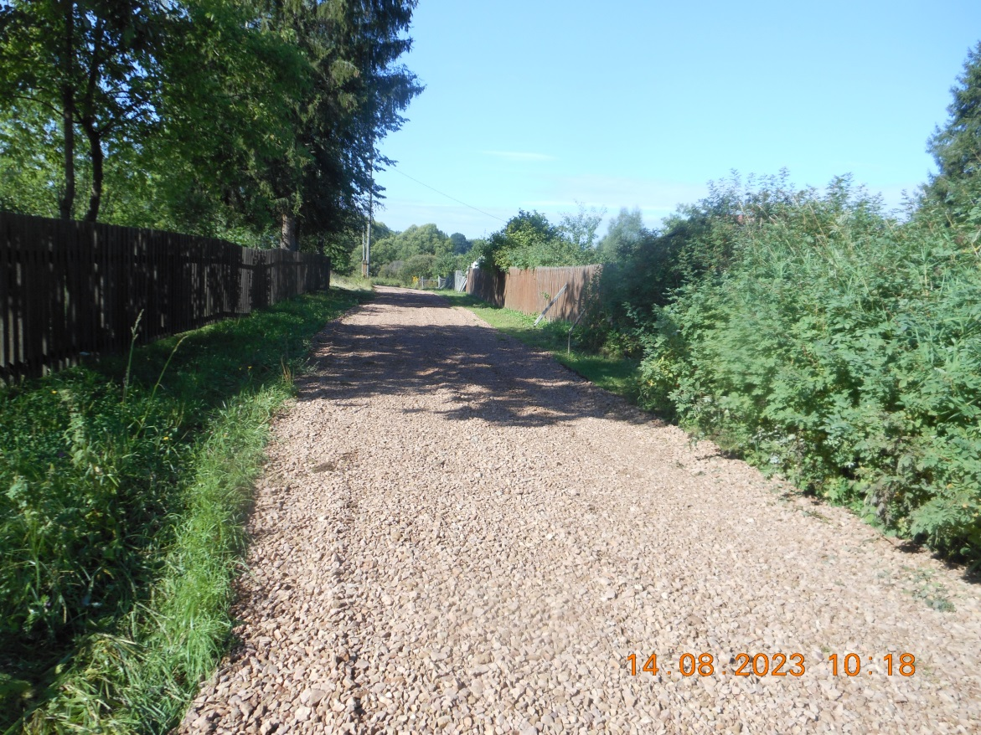
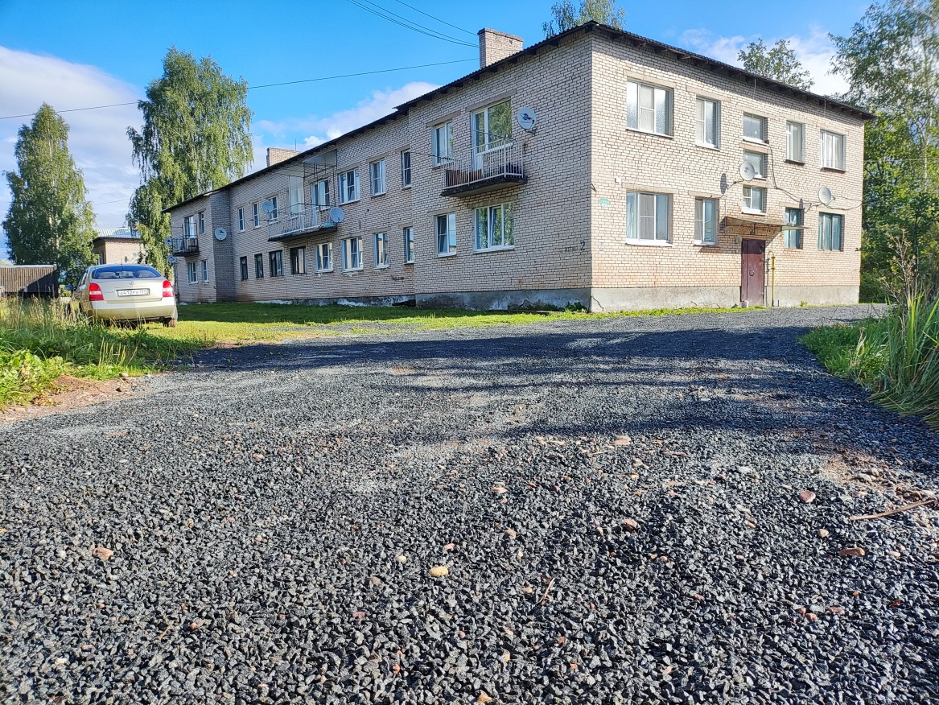
Муниципальная программа «Развитие, ремонт и содержание автомобильных дорог общего пользования местного значения, в границах населенных пунктов, ремонт дворовых территорий многоквартирных домов, проездов, тротуаров и общественных территорий в Полавском сельском поселении на 2020 -2025 годы»
40
АДМИНИСТРАЦИЯ ПОЛАВСКОГО СЕЛЬСКОГО ПОСЕЛЕНИЯ ПАРФИНСКОГО МУНИЦИПАЛЬНОГО РАЙОНА
ремонт автомобильной дороги общего пользования местного значения
ул. Трудовая д. Турно – 336,9 тыс. рублей
ремонт подъездного пути к МКЖД №2Г ул. Зеленая п. Пола – 135,974 тыс. рублей

Slide 41
Муниципальная программа «Градостроительная деятельность в Полавском сельском поселении на 2019-2023 годы»
41
АДМИНИСТРАЦИЯ ПОЛАВСКОГО СЕЛЬСКОГО ПОСЕЛЕНИЯ ПАРФИНСКОГО МУНИЦИПАЛЬНОГО РАЙОНА
Мероприятие: выполнение работ по внесению изменений в Генеральный план Полавского сельского поселения, описание границ населенных пунктов и террито-риальных зон, которые выполнены в координатах характерных точек – 104,8 тыс. рублей.

Slide 42
42
АДМИНИСТРАЦИЯ ПОЛАВСКОГО СЕЛЬСКОГО ПОСЕЛЕНИЯ ПАРФИНСКОГО МУНИЦИПАЛЬНОГО РАЙОНА
Администрация Полавского сельского поселения
Адрес:
175140, п. Пола ул. Пионерская, д.10,
факс 6-74-70
График работы: в рабочие дни
Пн.-пт. : с 8.30 до 17.30
Сб.-вс. –выходной
Обед: с 13.00-14.00
Адрес электронной почты: admpola@bk.ru

Slide 43
43
АДМИНИСТРАЦИЯ ПОЛАВСКОГО СЕЛЬСКОГО ПОСЕЛЕНИЯ ПАРФИНСКОГО МУНИЦИПАЛЬНОГО РАЙОНА
СПАСИБО ЗА ВНИМАНИЕ!

